Slide 1
Oplevering Sprint 5
S63-1 Noord
Faruk Aydin
Maarten Blömer
Jursley Gonzalez
Nick Krijgsman
Vincent Andersen

Slide 2
Inhoudsopgave
01
02
03
04
PROMISED
DELIVERABLES
Deployment
& Monitoring
DEMO
Retrospective
Belofte van opgestelde doelen en de haalbaarheid daarvan
Deployment & Monitoring mogelijkheden bespreken
Toevoegingen en demo van het gehele project
Een terugblik op sprint 5 en het proces

Slide 3
01. PROMISED DELIVERABLES

Slide 4
01. PROMISED DELIVERABLES
Sprint doel
04
Applicatie online deployen
&
Integratie met de (inter)nationale markt

Slide 5
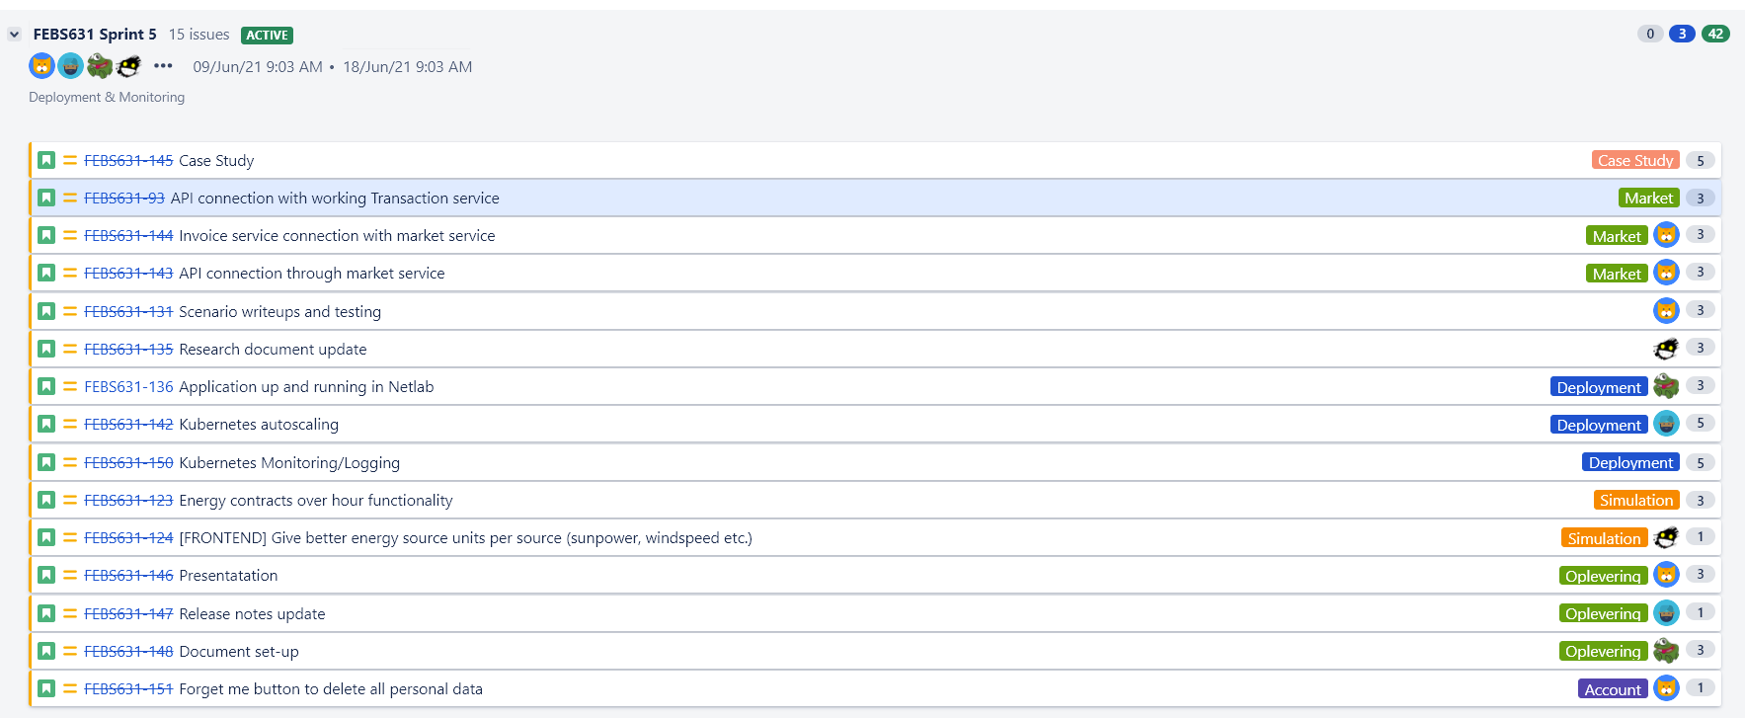
01. PROMISED DELIVERABLES
Issue Count: 15
Story Points: 45

Slide 6
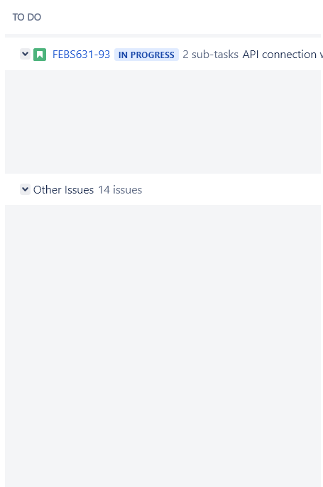
01. PROMISED DELIVERABLES
Planning:
Market
Deployment
Simulation Aanpassingen
Monitoring
Logging
Research updates
Oplevering Voorbereiden
Alles “af” kunnen krijgen zoals gepland.

Slide 7
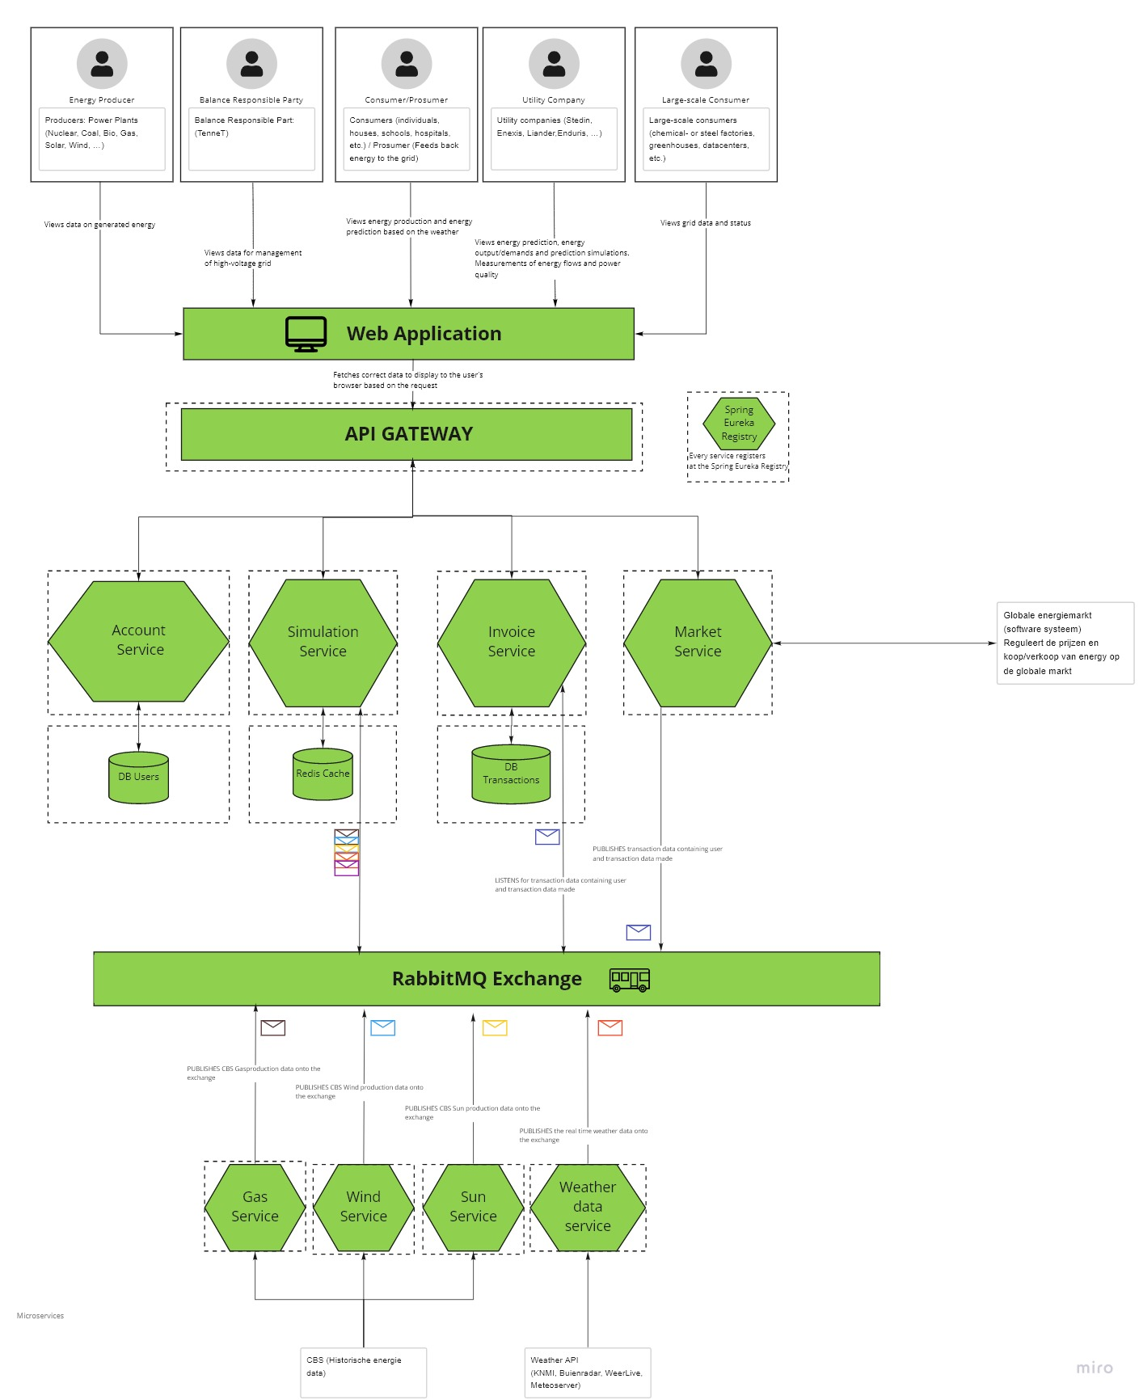
01. PROMISED DELIVERABLES
+ (Inter)national market
+ Invoice Service
+ Monitoring
+ Logging

Slide 8
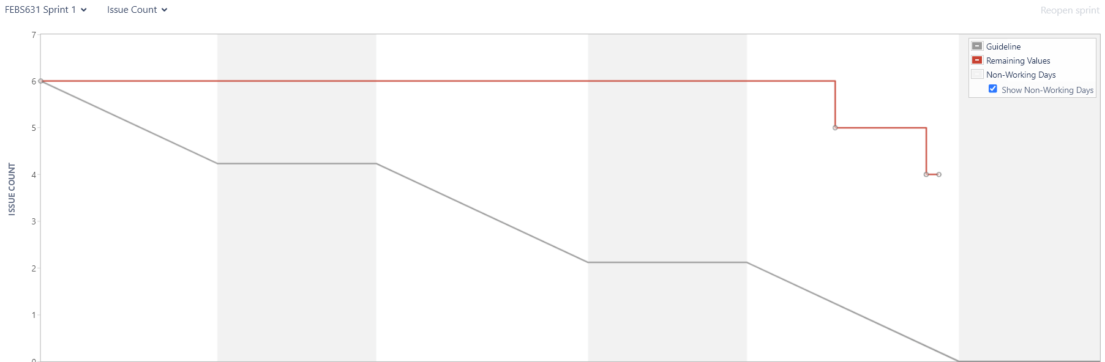
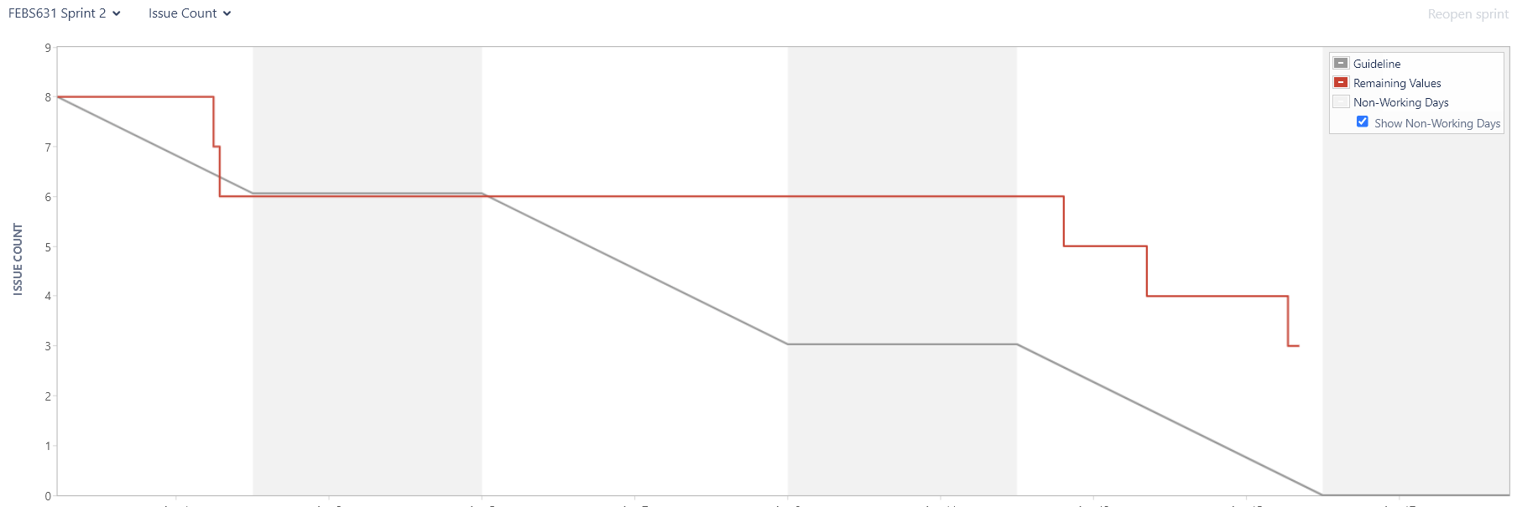
01. PROMISED DELIVERABLES
Burndown chart 1 & 2
1
2

Slide 9
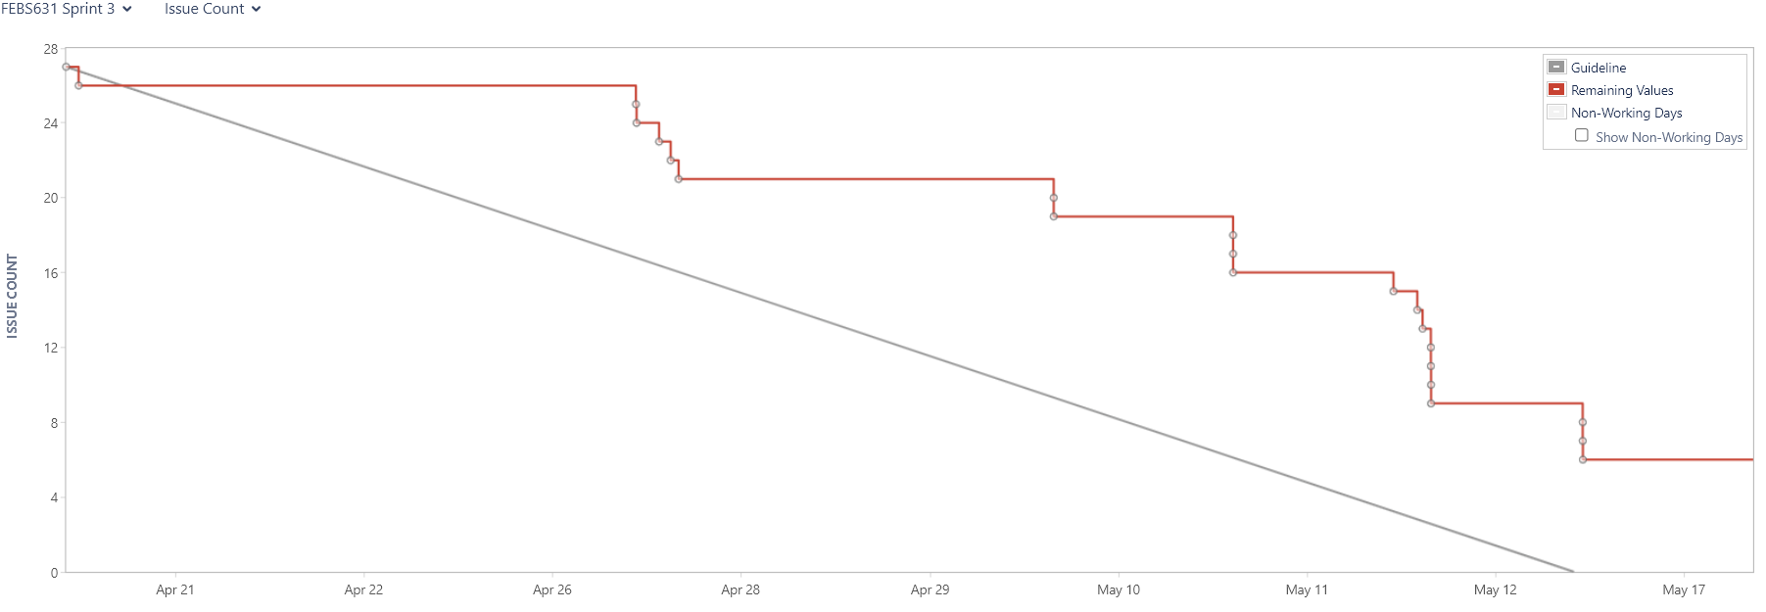
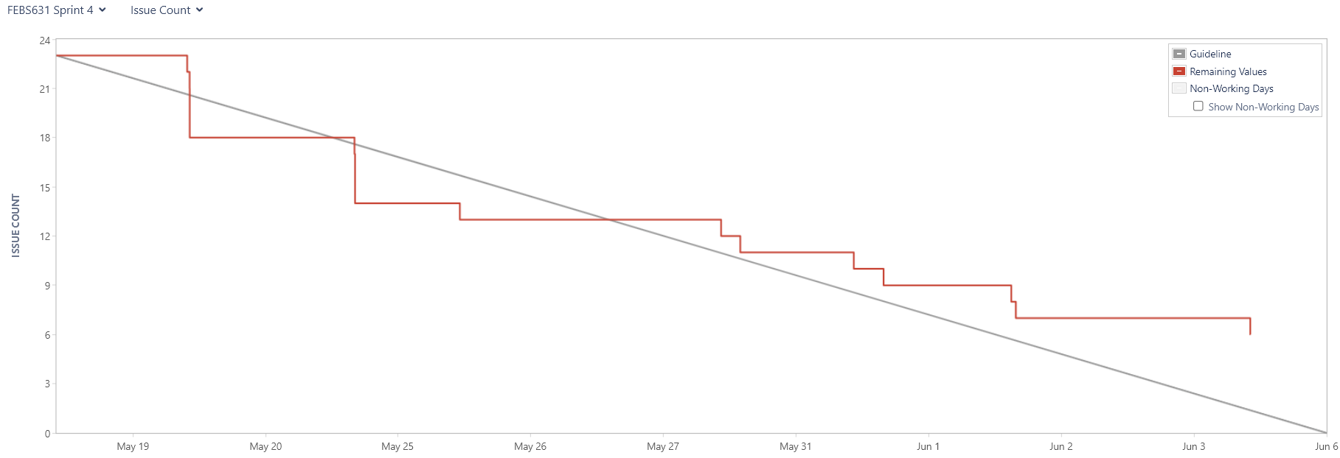
01. PROMISED DELIVERABLES
Burndown chart 1 & 2
3
4

Slide 10
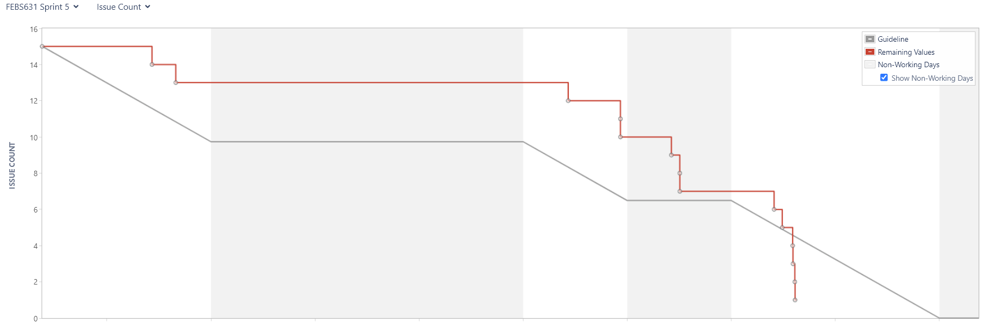
01. PROMISED DELIVERABLES
5

Slide 11
01. PROMISED DELIVERABLES
Reflectie
1
+ Consistente stand ups and downs.
+ Tussendoor progressie updates geven
+ Hoge bereikbaarheid via Discord
+ Meer tijd besteden aan verkleinen van stories gaf betere validatie wanneer iets “Done” is
+ Kennis opbouw en verdeling d.m.v. Case Studies en individueel project
+ Taakverdeling en virtual pair programming op moeilijker taken.
2
5

Slide 12
02. DEPLOYMENT
& MONITORING

Slide 13

02. DEPLOYMENT & MONITORING
Deployment
Kubernetes

Slide 14
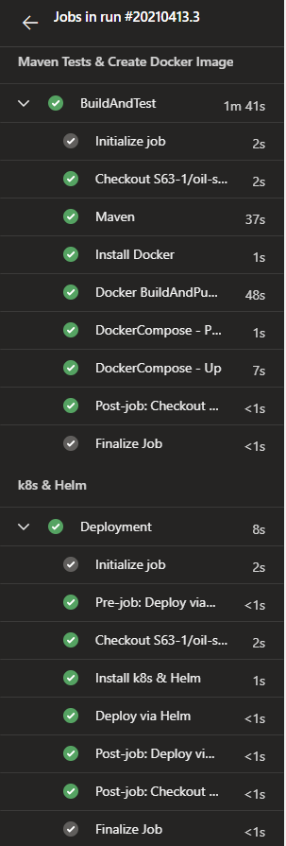



02. DEPLOYMENT & MONITORING

Slide 15

02. DEPLOYMENT & MONITORING

Slide 16
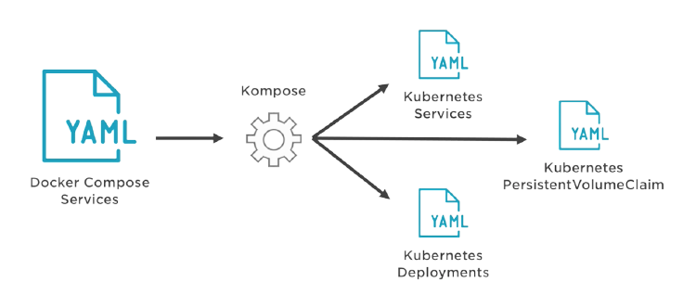
02. DEPLOYMENT & MONITORING

Slide 17
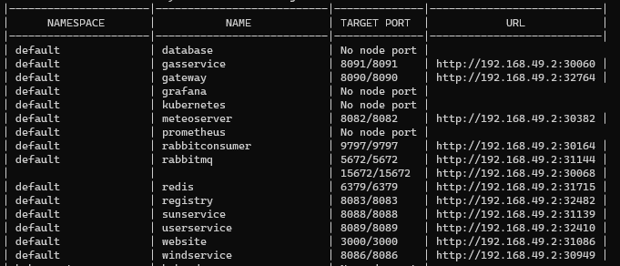

02. DEPLOYMENT & MONITORING

Slide 18

02. DEPLOYMENT & MONITORING

Slide 19
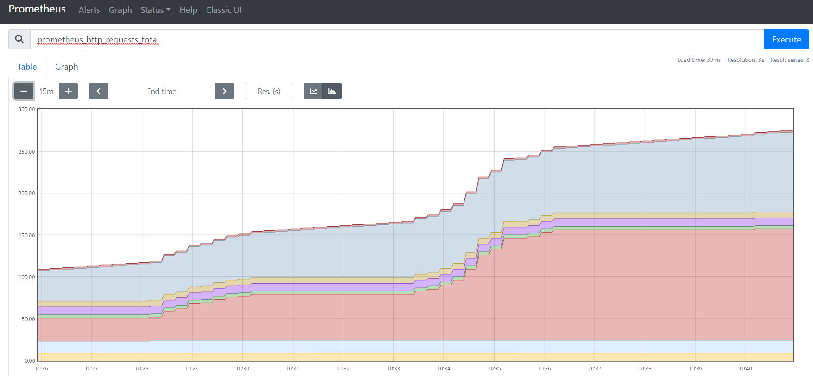

Slide 20
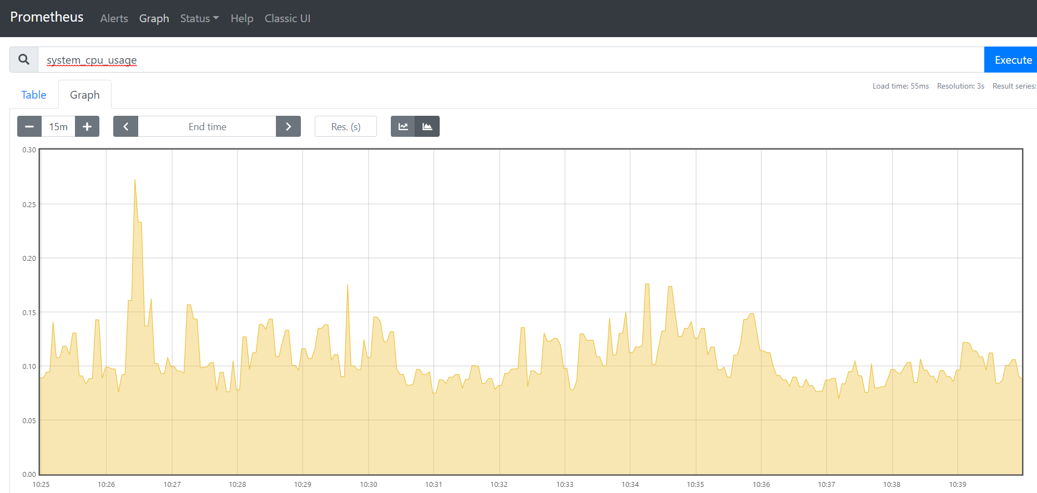

Slide 21
03. DEMO

Slide 22

03. DEMO
GridNorth Application
Demo
React.Js

Slide 27
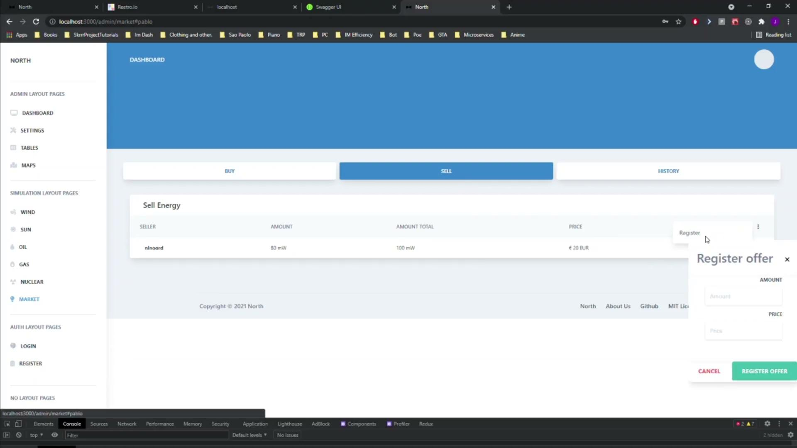

Slide 28
04. RETROSPECTIVE

Slide 29
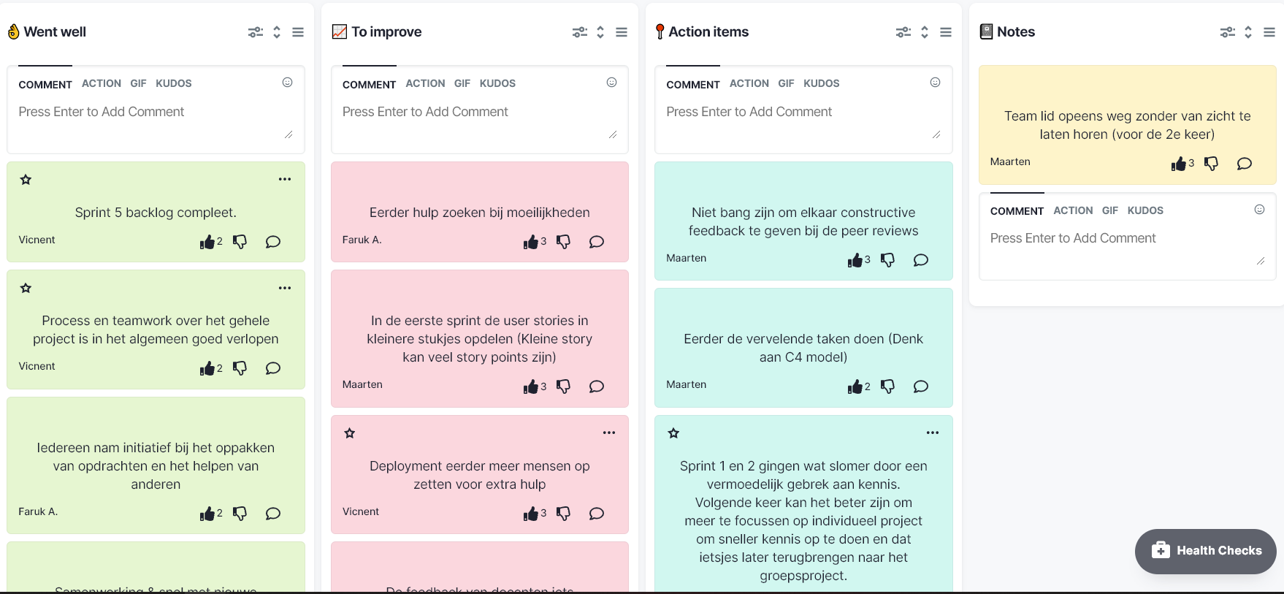
04. RETROSPECTIVE
Retrospective Sprint 5.1

Slide 30
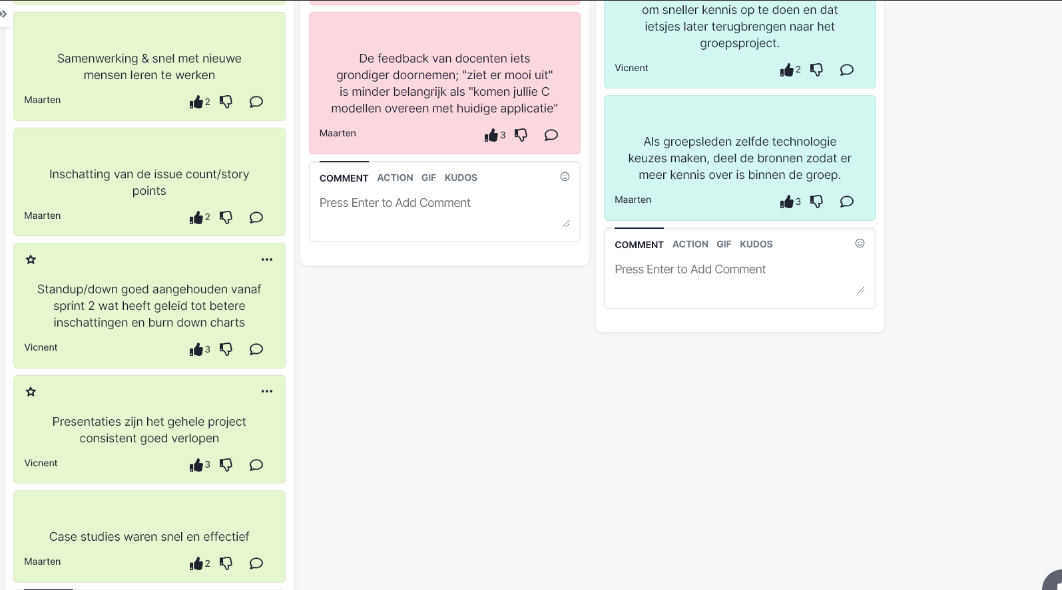
04. RETROSPECTIVE
Retrospective Sprint 5.2

Slide 31
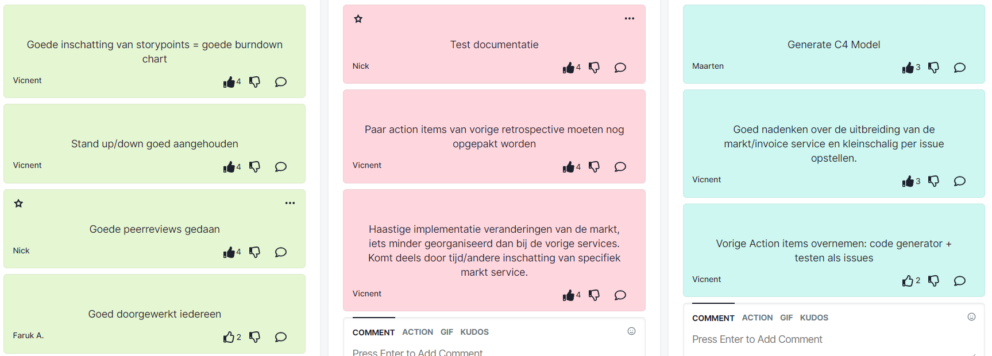

04. RETROSPECTIVE
Vorige retrospectives

Slide 32
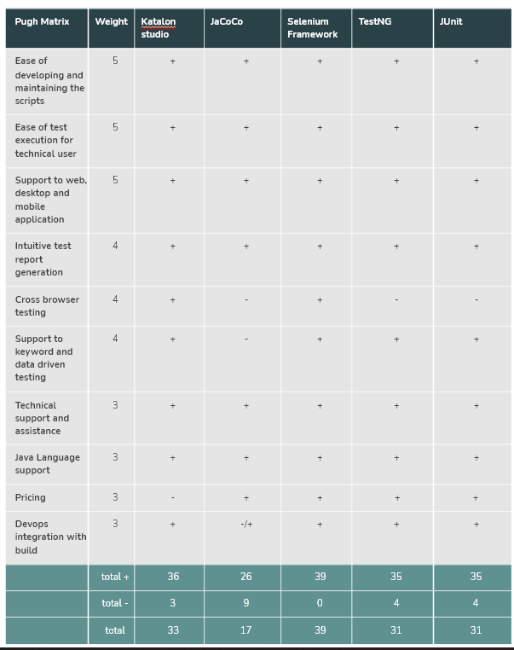
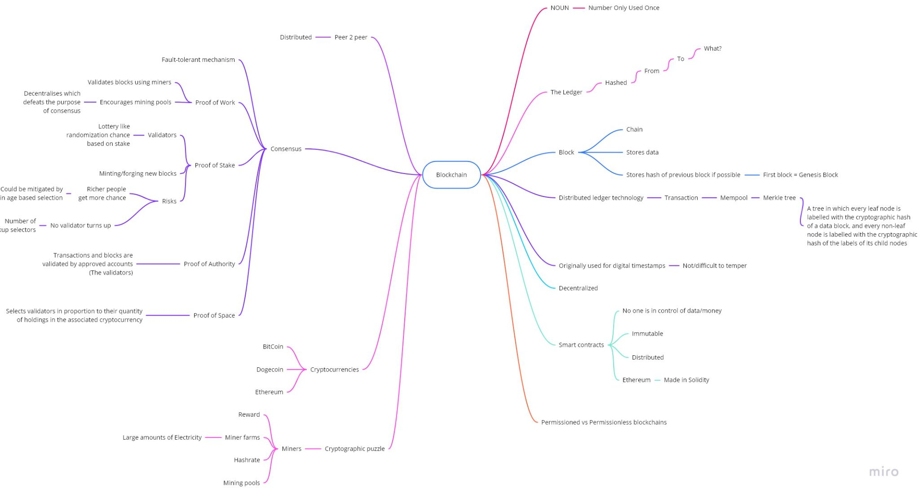
04. RETROSPECTIVE
Case Studies

Slide 33

04. RETROSPECTIVE
Terugblik
Project Functionaliteit Beloftes:
Microservice Architectuur
Simulatie
Energie data per bron
Secure login/registratie
Actuele weer data
Automated CI/CD Pipeline
Internationale Markt communicatie
Deployment via Docker Compose
Deployment online

Slide 34
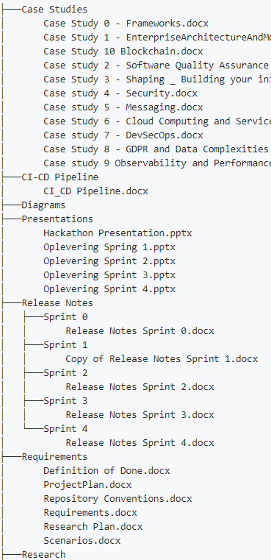
04. RETROSPECTIVE
Overdracht
Github Repositories
C-Modellen
Research

Slide 35
Vragen?
Bedankt voor het luisteren!
gridnorth@gmail.com
+316 89 766 534
energygridnoord.com
Faruk Aydin Maarten Blömer Jursley Gonzalez Nick Krijgsman Vincent Andersen

